Slide 1
Сарыҡ
Учалы районы

Slide 2
Сарыҡ тураһында мәғлүмәт туплау сығанаҡтары
Фотолар

Slide 3
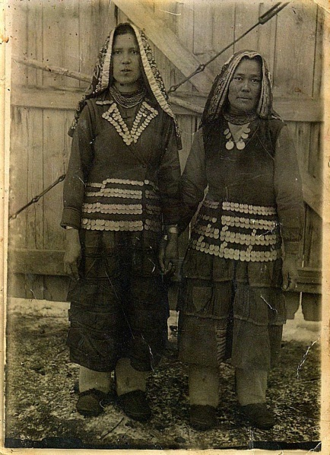

Slide 5
Учалы төбәкте өйрәнеү музейының фондтары

Slide 9
Информаторҙар Буранбаева Сәрүәрә

Slide 10
Исхакова Мөслимә Ғниәт ҡыҙы. 1924 й.

Slide 11
Ҡуныс
Ҡуныс бороу
Ҡуныс айҙандырыу
Ҡуныс ҡайыу

Slide 12
Тула

Slide 13
бороу (ҡусҡар) / аппликация/ суҡ

Slide 15
бороу (ҡусҡар- тәкә мөгөҙө ) / аппликация

